Slide 1
CSS常见选择器
王红元 coderwhy

Slide 2

目录 content
1
属性选择器
2
后代选择器
3
兄弟选择器
4
选择器组
5
伪类选择器
6
伪元素

Slide 3
CSS选择器（selector）
开发中经常需要找到特定的网页元素进行设置样式
思考：如何找到特定的那个元素？
什么是CSS选择器
按照一定的规则选出符合条件的元素，为之添加CSS样式
选择器的种类繁多，大概可以这么归类
通用选择器（universal selector）
元素选择器（type selectors）
类选择器（class selectors）
id选择器（id selectors）
属性选择器（attribute selectors）
组合（combinators）
伪类（pseudo-classes）
伪元素（pseudo-elements）

Slide 4
通用选择器
通用选择器（universal selector）
所有的元素都会被选中;
一般用来给所有元素作一些通用性的设置
比如内边距、外边距;
比如重置一些内容;
效率比较低，尽量不要使用;

Slide 5
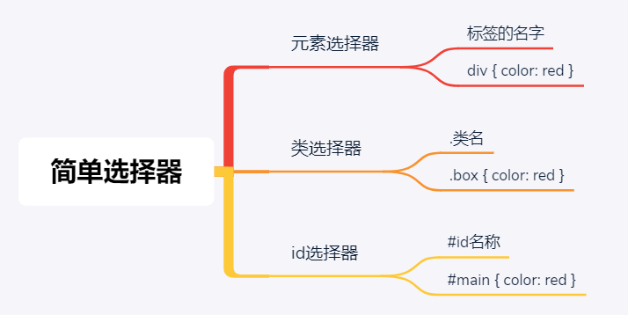
简单选择器
简单选择器是开发中用的最多的选择器:
元素选择器（type selectors）, 使用元素的名称;
类选择器（class selectors）, 使用 .类名 ;
id选择器（id selectors）, 使用 #id;

Slide 6
id注意事项
一个HTML文档里面的id值是唯一的，不能重复
id值如果由多个单词组成，单词之间可以用中划线-、下划线_连接，也可以使用驼峰标识
最好不要用标签名作为id值
中划线又叫连字符（hyphen）

Slide 7


属性选择器(attribute selectors)
拥有某一个属性 [att]
属性等于某个值 [att=val]
其他了解的(不用记)
[attr*=val]: 属性值包含某一个值val;
[attr^=val]: 属性值以val开头;
[attr$=val]: 属性值以val结尾;
[attr|=val]: 属性值等于val或者以val开头后面紧跟连接符-;
[attr~=val]: 属性值包含val, 如果有其他值必须以空格和val分割;

Slide 8
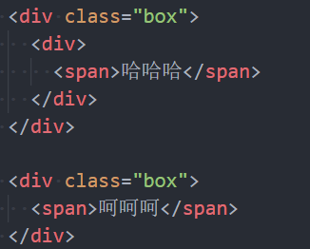




后代选择器（descendant combinator）
后代选择器一: 所有的后代(直接/间接的后代)
选择器之间以空格分割
后代选择器二: 直接子代选择器(必须是直接自带)
选择器之间以 > 分割;

Slide 9
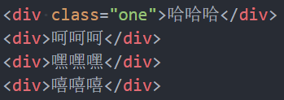




兄弟选择器(sibling combinator)
兄弟选择器一:相邻兄弟选择器
使用符号 + 连接
兄弟选择器二: 普遍兄弟选择器 ~
使用符号 ~ 连接

Slide 10
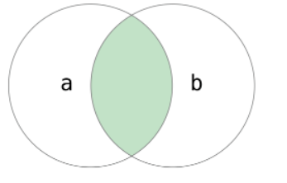



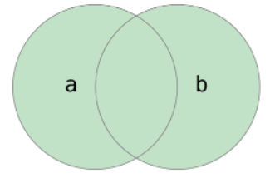
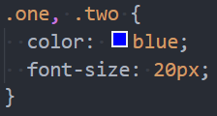


选择器组 – 交集选择器
交集选择器: 需要同时符合两个选择器条件(两个选择器紧密连接)
在开发中通常为了精准的选择某一个元素;
并集选择器: 符合一个选择器条件即可(两个选择器以,号分割)
在开发中通常为了给多个元素设置相同的样式;

Slide 11
认识伪类
什么是伪类呢?
Pseudo-classes: 翻译过来是伪类;
伪类是选择器的一种，它用于选择处于特定状态的元素;
比如我们经常会实现的: 当手指放在一个元素上时, 显示另外一个颜色;

Slide 12
伪类(pseudo-classes)
常见的伪类有
1.动态伪类（dynamic pseudo-classes）
:link、:visited、:hover、:active、:focus
2.目标伪类（target pseudo-classes）
:target
3.语言伪类（language pseudo-classes）
:lang( )
4.元素状态伪类（UI element states pseudo-classes）
:enabled、:disabled、:checked
5.结构伪类（structural pseudo-classes）(后续学习)
:nth-child( )、:nth-last-child( )、:nth-of-type( )、:nth-last-of-type( )
:first-child、:last-child、:first-of-type、:last-of-type
:root、:only-child、:only-of-type、:empty
6.否定伪类（negation pseudo-classes）(后续学习)
:not()
所有的伪类: https://developer.mozilla.org/zh-CN/docs/Web/CSS/Pseudo-classes

Slide 13
动态伪类（dynamic pseudo-classes)
使用举例
a:link 未访问的链接
a:visited 已访问的链接
a:hover 鼠标挪动到链接上(重要)
a:active 激活的链接（鼠标在链接上长按住未松开）
使用注意
:hover必须放在:link和:visited后面才能完全生效
:active必须放在:hover后面才能完全生效
所以建议的编写顺序是 :link、:visited、:hover、:active
除了a元素，:hover、:active也能用在其他元素上

Slide 14
动态伪类 - :focus
:focus指当前拥有输入焦点的元素（能接收键盘输入）
文本输入框一聚焦后，背景就会变红色
因为链接a元素可以被键盘的Tab键选中聚焦，所以:focus也适用于a元素
动态伪类编写顺序建议为
:link、:visited、:focus、:hover、:active
直接给a元素设置样式，相当于给a元素的所有动态伪类都设置了
相当于a:link、a:visited、a:hover、a:active、a:focus的color都是red

Slide 15
伪元素（pseudo-elements）
常用的伪元素有
:first-line、::first-line
:first-letter、::first-letter
:before、::before
:after、::after
为了区分伪元素和伪类，建议伪元素使用2个冒号，比如::first-line

Slide 16
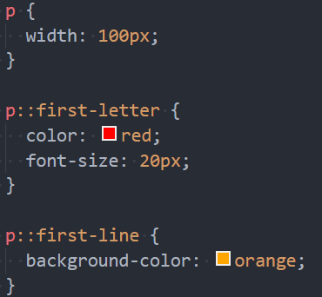

伪元素 - ::first-line - ::first-letter(了解)
::first-line可以针对首行文本设置属性
::first-letter可以针对首字母设置属性

Slide 17
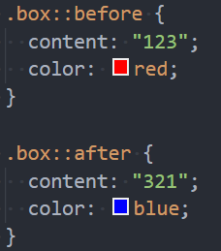

伪元素 - ::before和::after(常用)
::before和::after用来在一个元素的内容之前或之后插入其他内容（可以是文字、图片)
常通过 content 属性来为一个元素添加修饰性的内容。

